Slide 1
Тема урока "Правописание Ы – И после Ц"
Русский язык
5 класс
Составила учитель русского языка и литературы
ГБОУ СОШ№27 г. Севастополя
Белик Людмила Афанасьевна

Slide 2
Цели:
Обучающие:
познакомить с новым опознавательным признаком – наличием ц перед гласным, с правописанием ы-и после ц;
учить обосновывать выбор гласных ы-и после ц в корнях, суффиксах и окончаниях;
Развивающие:
развивать внимание, память, логическое мышление, умение сравнивать, классифицировать, обобщать;
расширить лексический запас учащихся.
Воспитательные: вызвать интерес к урокам русского языка.

Slide 3
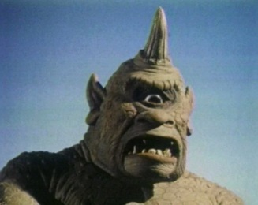
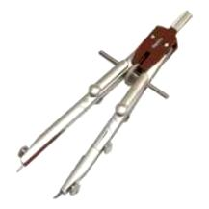
Предупредительный распределительный смысловой диктант. (Узнать слово по лексическому значению и записать в два столбика.)
1) Детёныш курицы
цыплёнок
2) Знак для обозначения числа на письме
цифра
3) Одноглазое мифологическое существо
циклоп
4) Инструмент для вычерчивания окружности
циркуль
5) Человек, наблюдающий за порядком на улице
милиционер

Slide 4
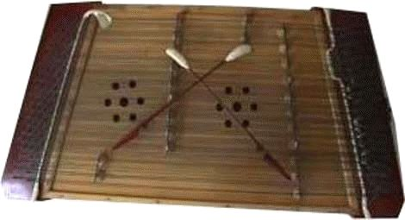
Чтобы узнать, когда после ц пишется ы, а когда – и, продолжим наши наблюдения. Прочитайте выразительно стихотворение.
Цыплёнок в цирке выступал, Играл он на цимбалах, На мотоцикле разъезжал, И цифр он знал немало. Он из цилиндра доставал Морковь и огурцы И только одного не знал, Где пишут ЦИ, где ЦЫ.
(И.Козловский)

Slide 5
1) В окончаниях слов: птицы, огурцы, синицы. 2) Второй случай, когда пишется Ы – в суффиксе ЫН: сестрицын, лисицын, волчицын. 3) В корнях слов-исключений пишется Ы: цыган, цыплёнок, цыкнуть, на цыпочках, цыц, цып-цып. Эти слова нужно запомнить.

Slide 6
Запишите слова- исключения из стихотворения в тетрадь.
Цыган цыплёнка увидал, Заиграл на скрипочке, А цыплёнок услыхал – Станцевал на цыпочках.
Цыц, ребята, не шуметь, А то цыган собьётся, Перестанет скрипка петь, Наш урок сорвётся.
– Ну что, цыплята, вам всё понятно? (Да)
Прозвучал для вас, ребята, Наш урок про ЦИ и ЦЫ. Кто не понял, те цыплята, Кто запомнил, молодцы!

Slide 7
